Slide 1






Slide 2



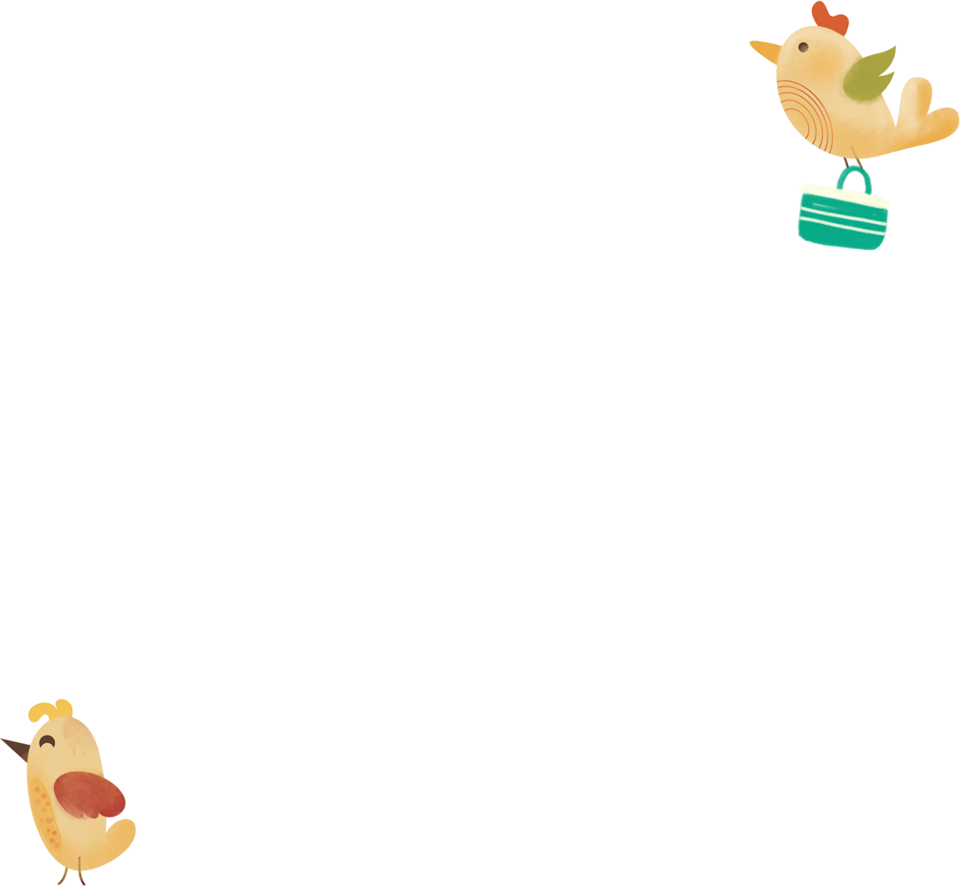



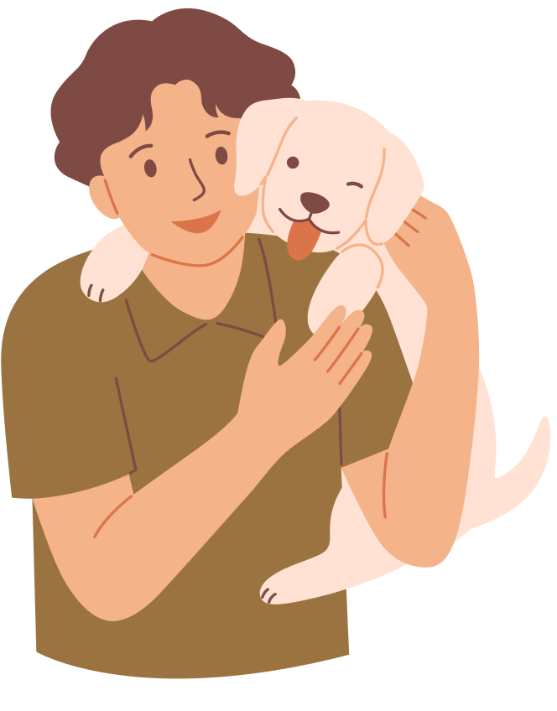


Slide 3


Slide 4

1. Xếp từ vào nhóm thích hợp
Từ chỉ con vật
Từ chỉ bộ phận con vật
đầu
dê
cổ
bò
chân
lợn
đuôi
cánh
mắt
mỏ
gà
vịt

Slide 5

cổ
đầu
dê
mỏ
bò
mắt
lợn
cánh
vịt
gà
chân
đuôi
Từ chỉ con vật
Từ chỉ bộ phận con vật

Slide 6
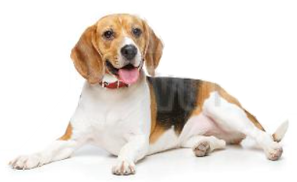
2. Tìm từ ngữ chỉ đặc điểm (bộ lông, đôi mắt, cặp sừng,…) của từng con vật trong hình.
Tai
tai cụp
Mũi
mũi thính
Mắt
mắt to
Notes:
Hs nêu và nhập vào khung khi đang trình chiếu

Slide 7
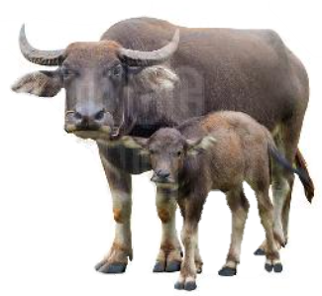
2. Tìm từ ngữ chỉ đặc điểm (bộ lông, đôi mắt, cặp sừng,…) của từng con vật trong hình.
Sừng
sừng nhọn
Lông
lông đen
Tai
tai to
Notes:
Hs nêu và nhập vào khung khi đang trình chiếu

Slide 8
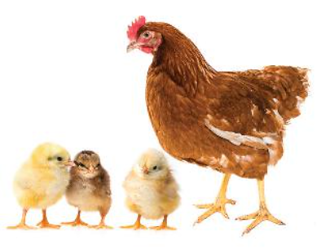
2. Tìm từ ngữ chỉ đặc điểm (bộ lông, đôi mắt, cặp sừng,…) của từng con vật trong hình.
Mào
đỏ
Lông
nâu, vàng óng
Chân
vàng
Notes:
Hs nêu và nhập vào khung khi đang trình chiếu

Slide 9
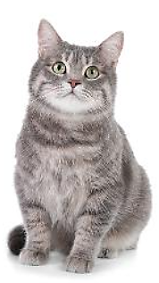
2. Tìm từ ngữ chỉ đặc điểm (bộ lông, đôi mắt, cặp sừng,…) của từng con vật trong hình.
mắt
xanh
Lông
xám
ria
trắng
Notes:
Hs nêu và nhập vào khung khi đang trình chiếu

Slide 10
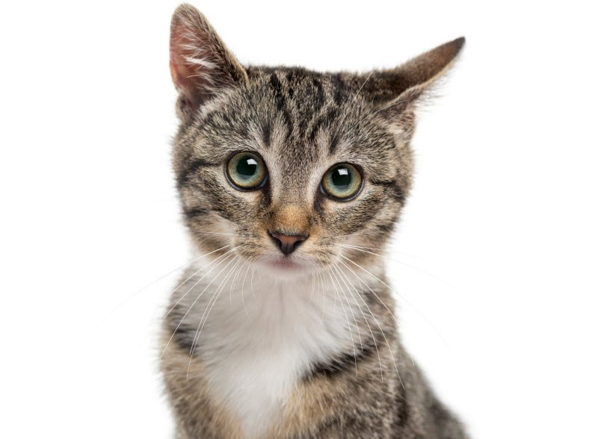
3. Đặt câu về một bộ phận của con vật nuôi trong nhà
Ví dụ: Mắt chú mèo long lanh.
Mắt chú mèo long lanh.
Từ chỉ bộ phận
Từ chỉ đặc điểm

Slide 11
Thực hành đặt câu

Slide 12
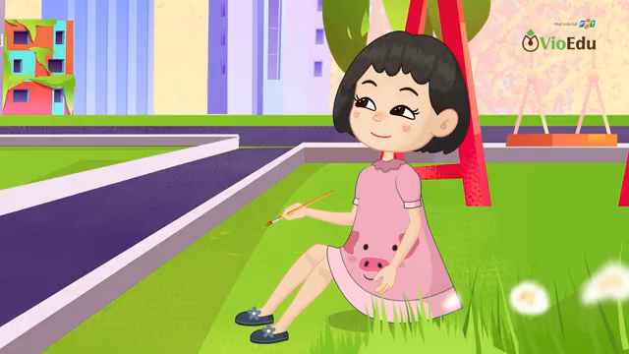

Slide 13


